Slide 1

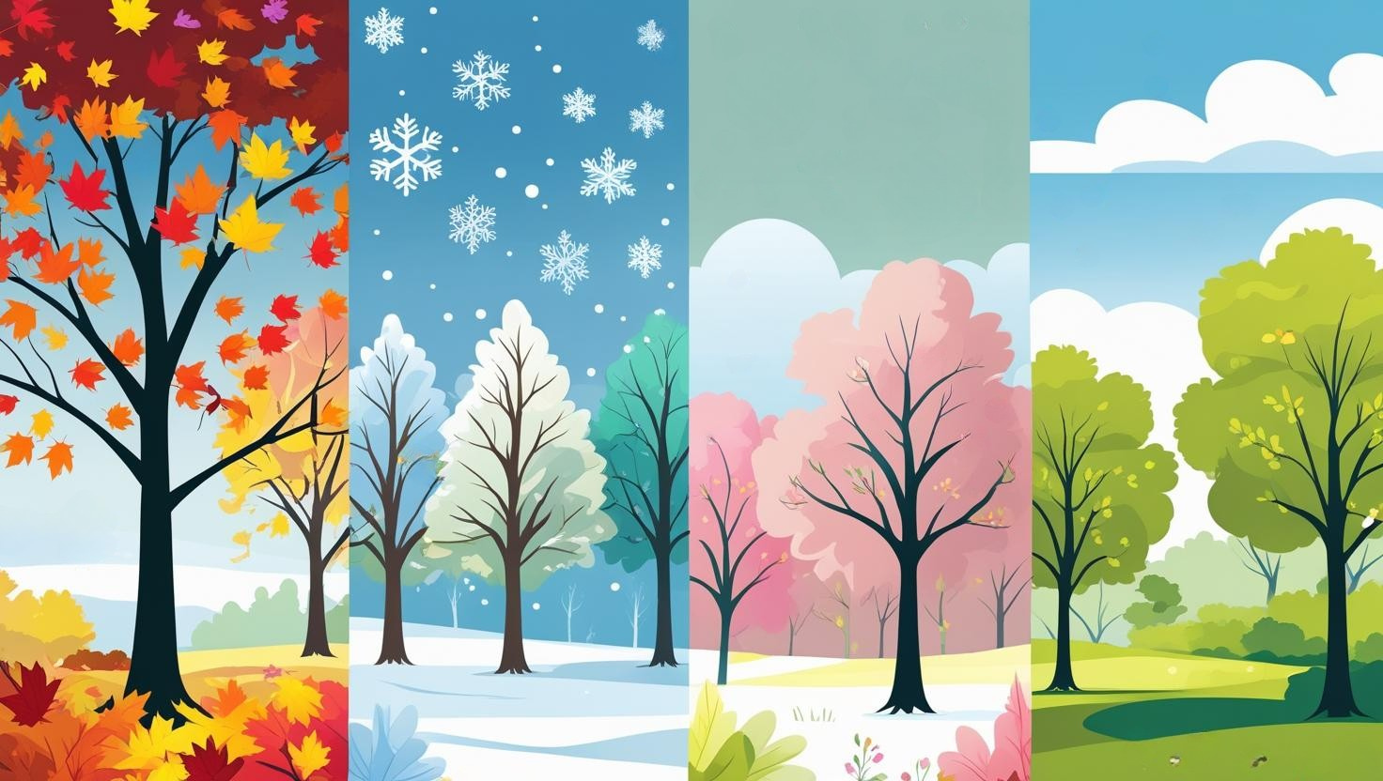
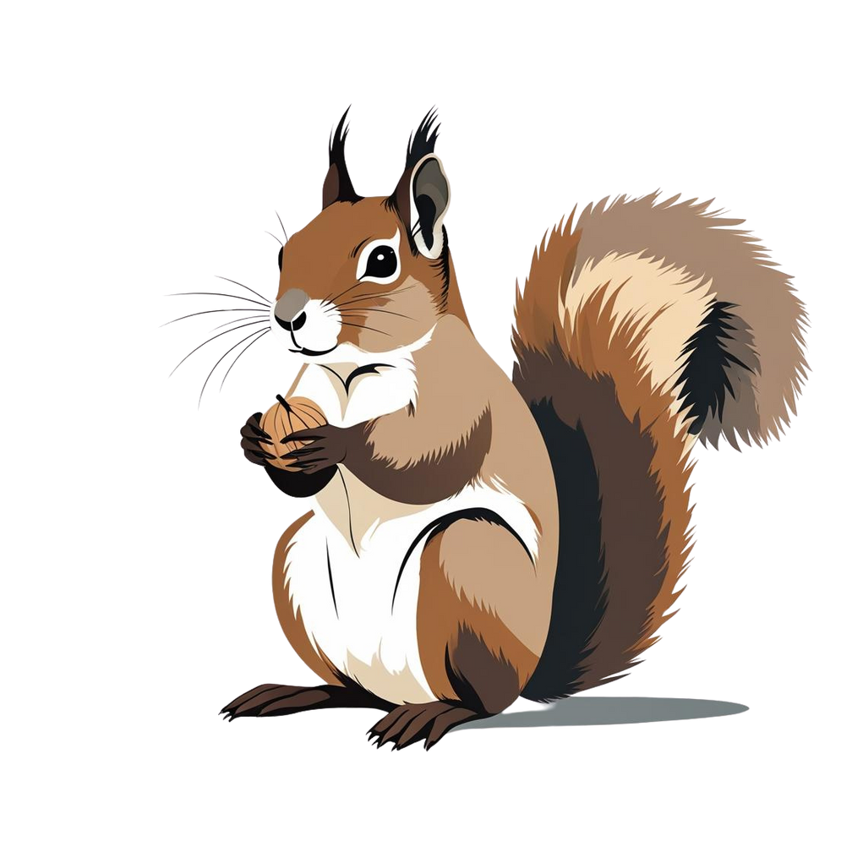
Veverița Rita și anotimpurile

Slide 2
Veverița Rita este cea mai mare exploratoare a naturii. Ei îi place să descopere câte ceva nou despre fenomenele naturii, despre faună și floră, dar mai ales să cunoască elementele specifice fiecărui anotimp.
4
Câte anotimpuri are un an?
Care sunt cele patru anotimpuri?
O ajutați pe Rita să descopere lucruri noi despre anotimpuri?

Slide 3
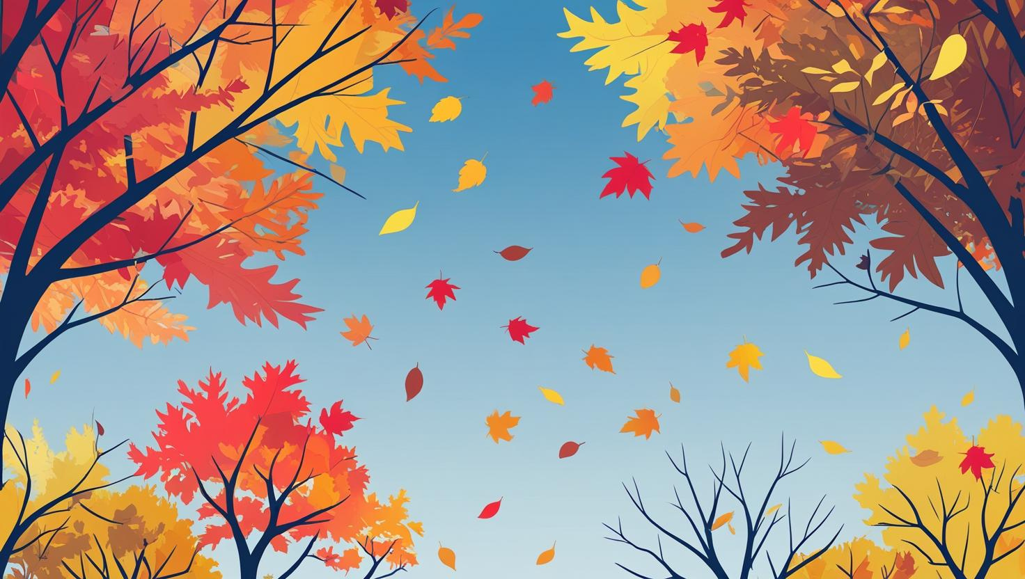
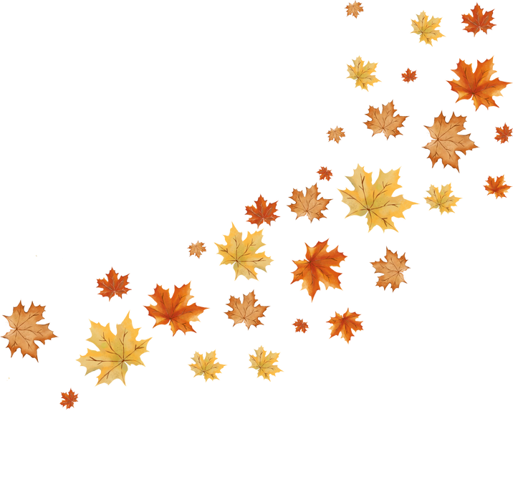
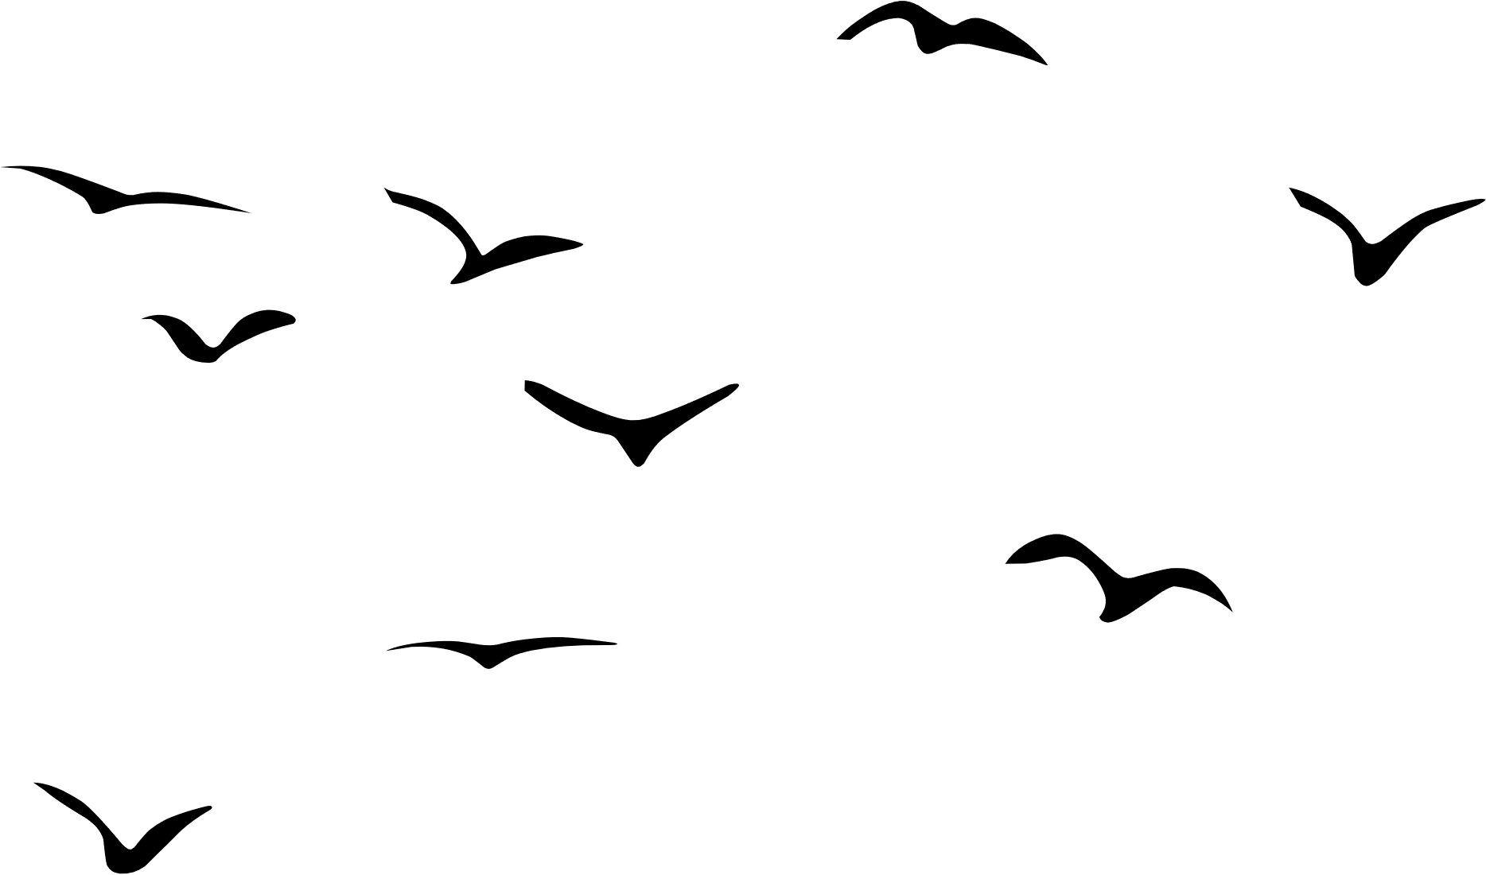
Începem cu anotimpul TOAMNA, preferatul ei deoarece poate culege câte ghinde își dorește. Dar ea mai are niștre întrebări legate de acest anotimp. Haideți să îi răspundem la aceste întrebări!
Ce se întâmplă cu frunzele toamna?
Toamna, frunzele veștejesc și cad din copaci.
Ce se întâmplă cu păsările călătoare toamna?
În anotimpul toamna, păsările călătoare pleacă spre țările calde.

Slide 4


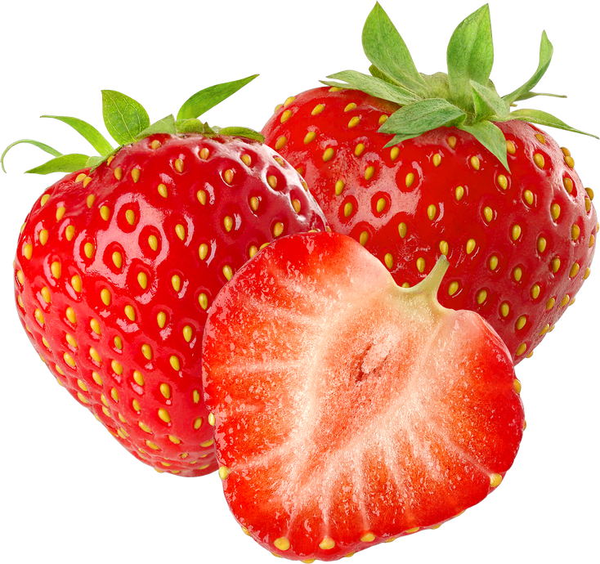
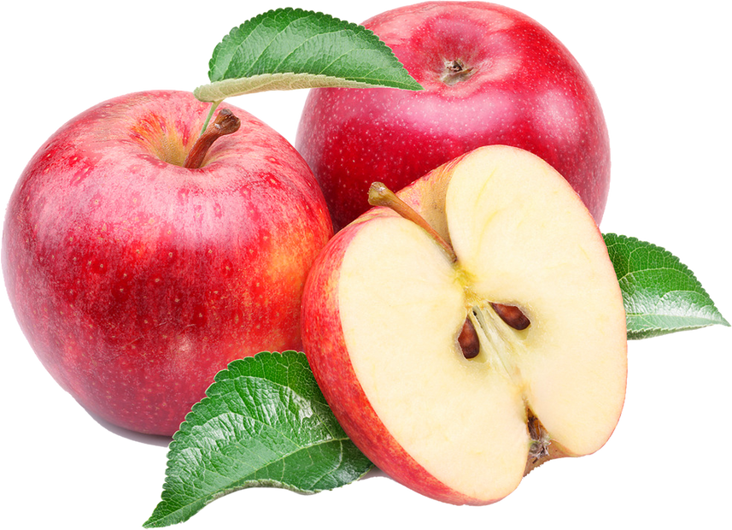

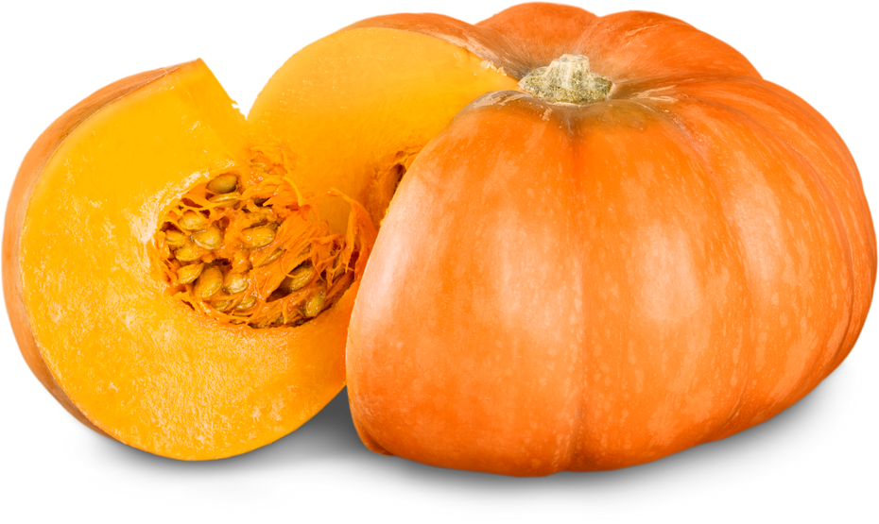
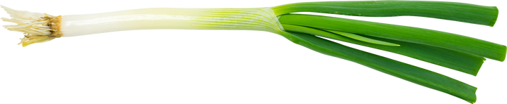
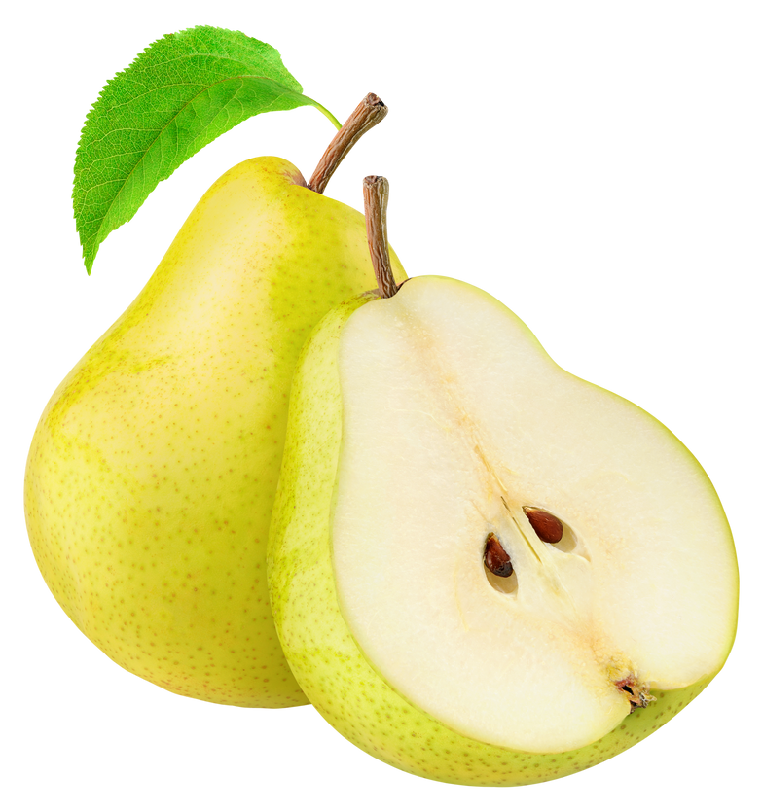
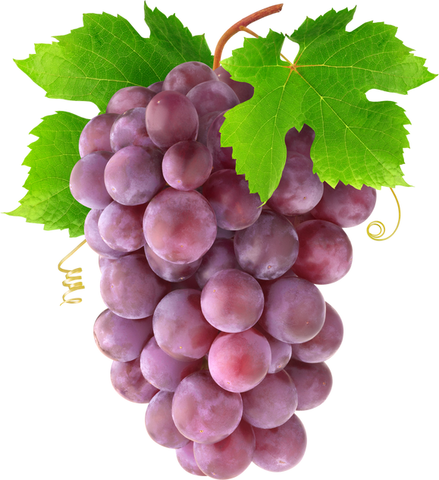
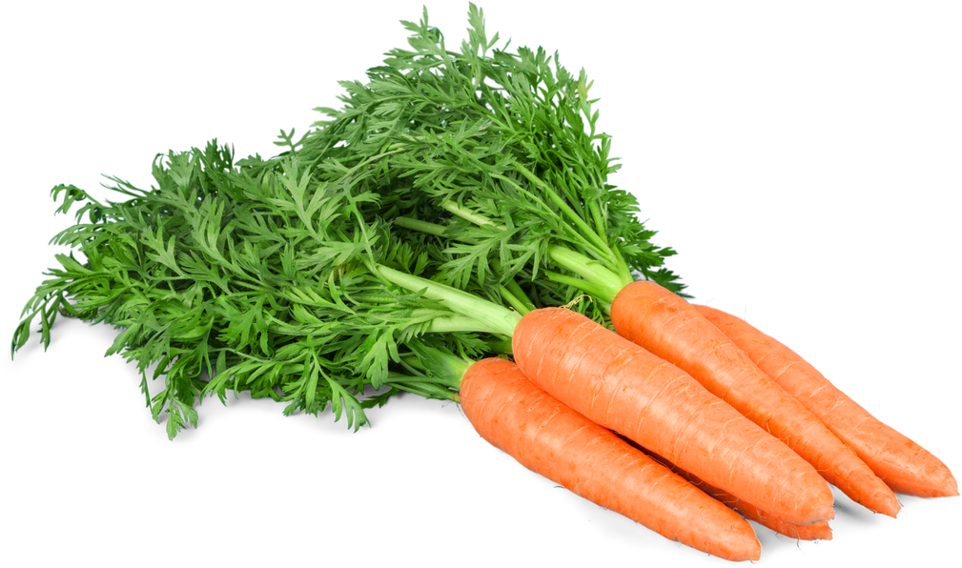
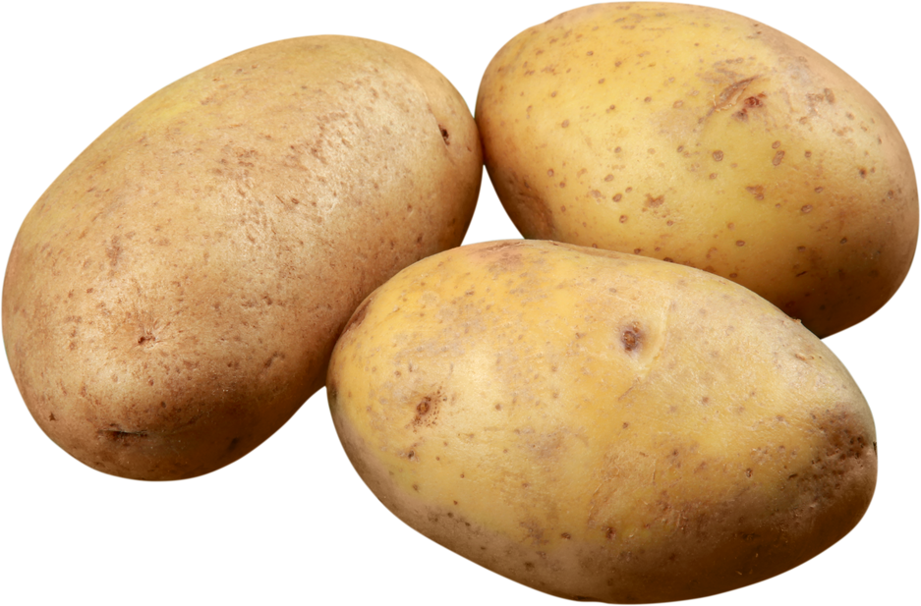
Care dintre aceste fructe și legume sunt specifice anotimpului toamna?

Slide 5
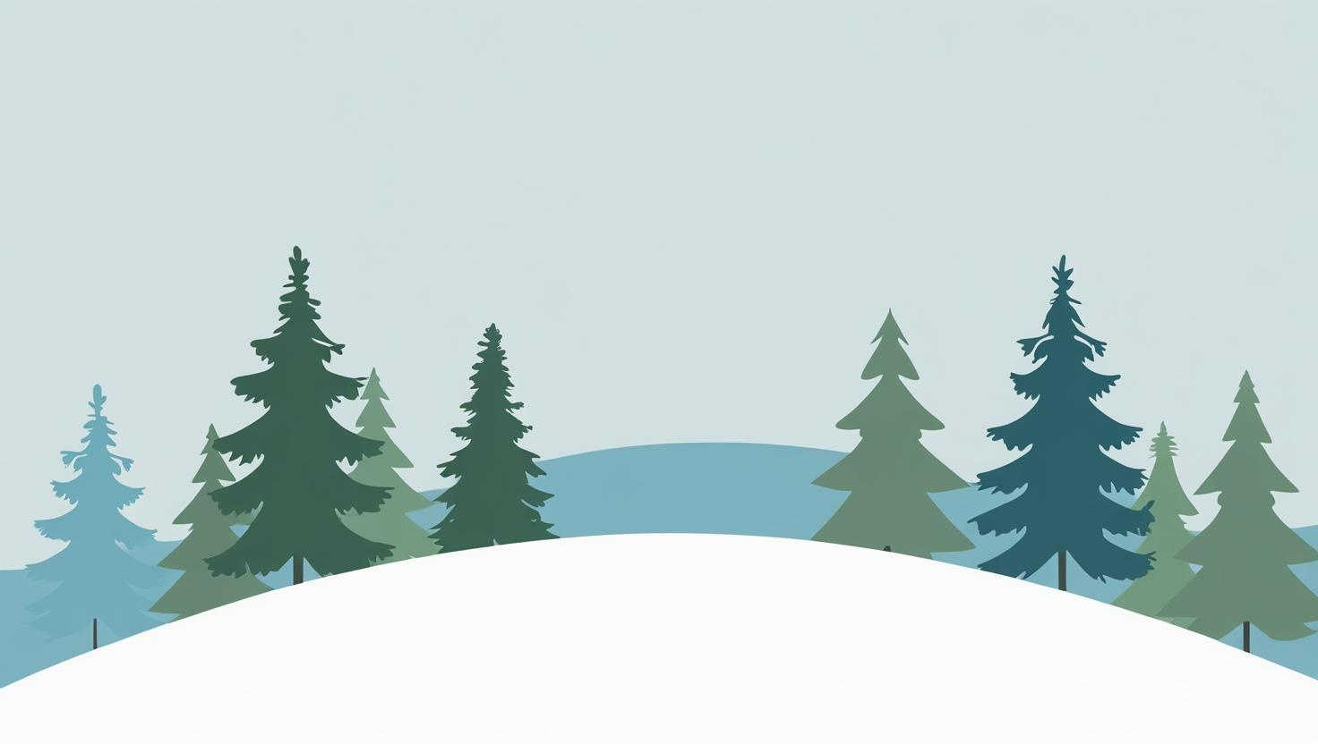
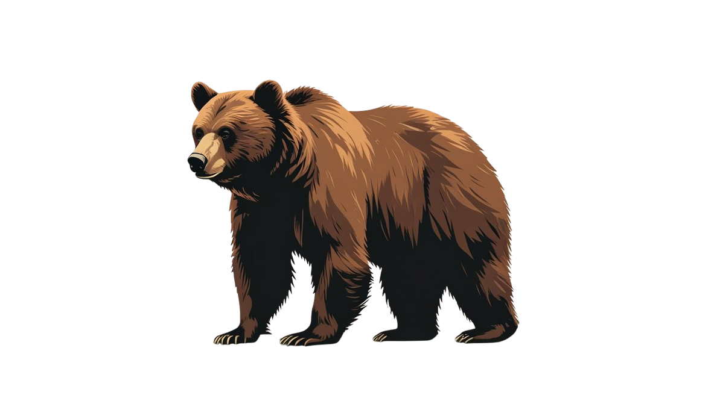
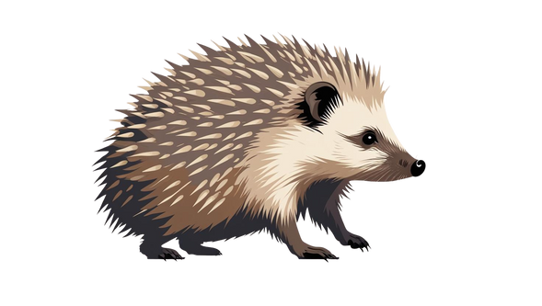
Haideți să trecem la anotimpul IARNA. Pe parcursul acestui anotimp, veverița Rita așteaptă ca prietenii ei care hibernează să se trezească. Ce înseamnă a hiberna?
Care sunt animalele care hibernează?
Unele animale, când vine frigul iernii, se ascund în locuri călduroase și dorm foarte mult timp. Asta se numește HIBERNARE – adică un somn lung de iarnă. Când vine primăvara și e cald, ele se trezesc și ies din ascunzători.

Slide 6
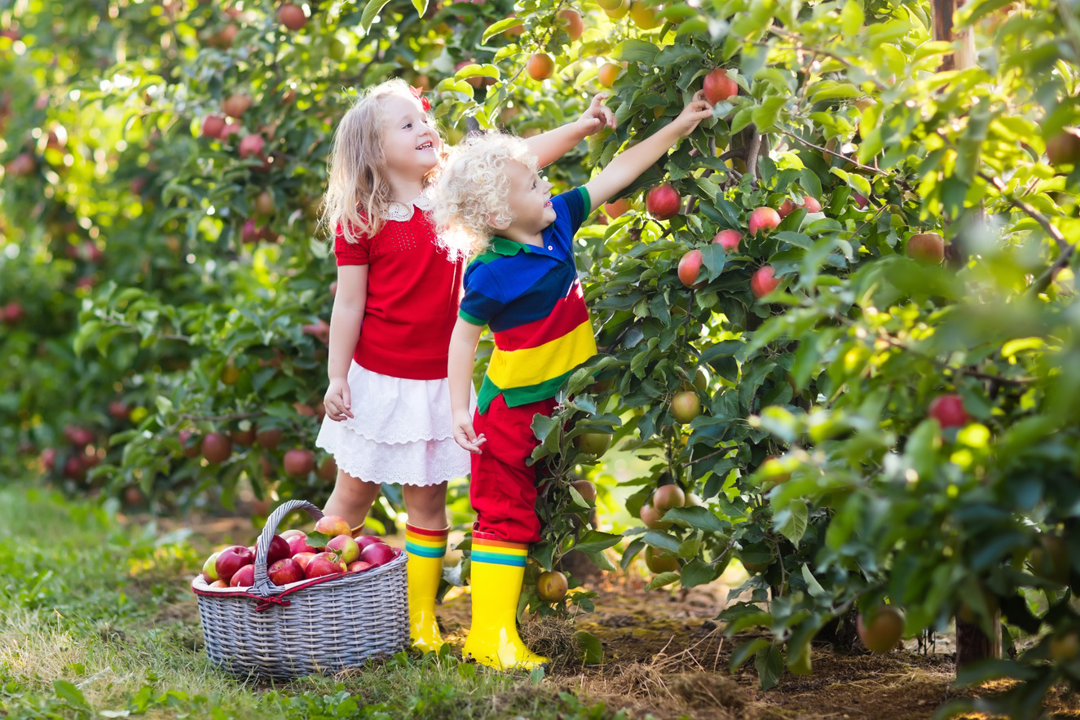
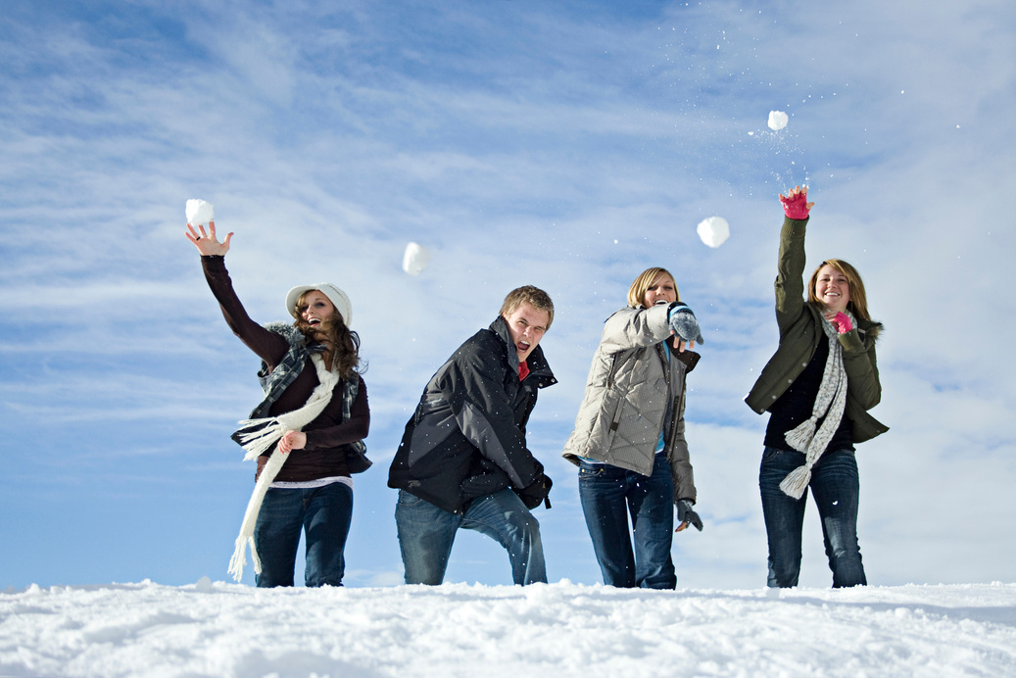
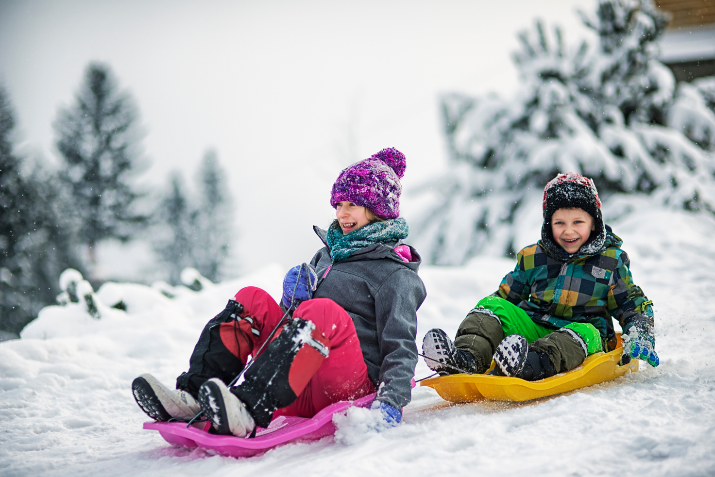
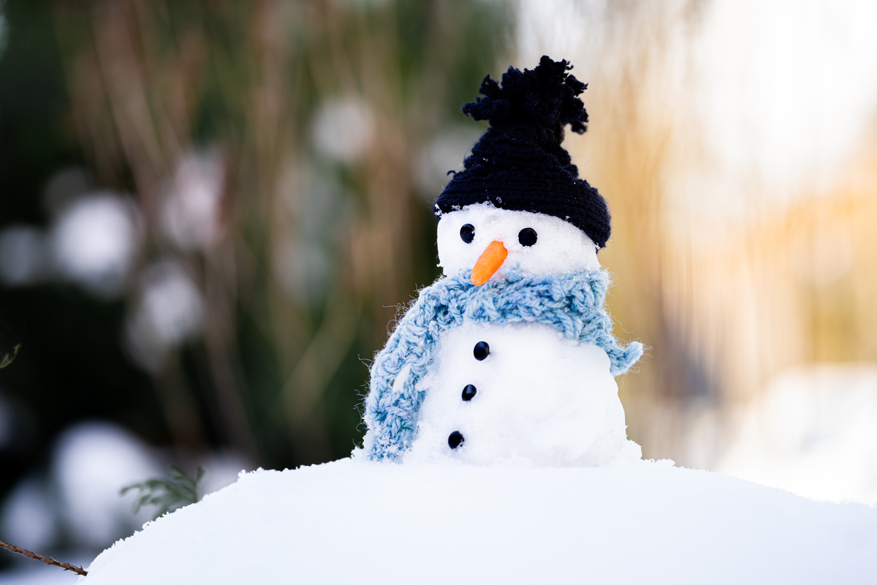
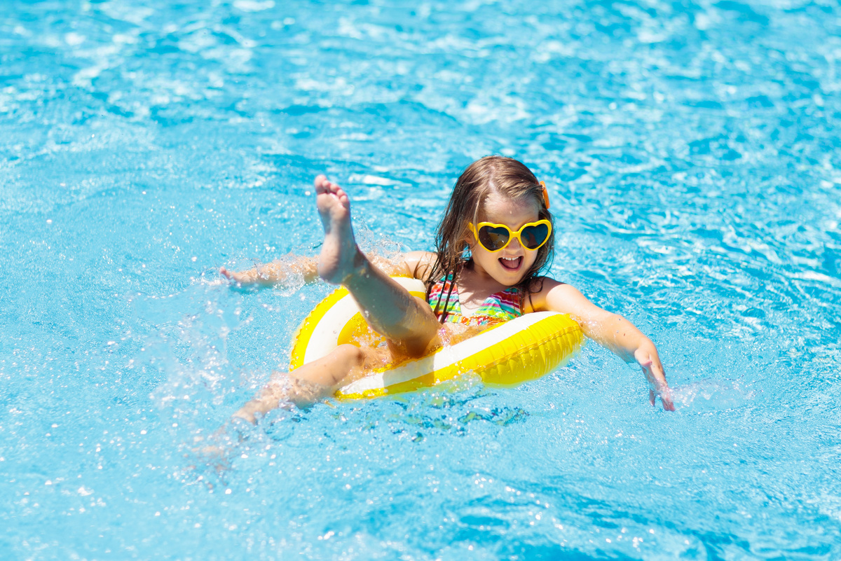
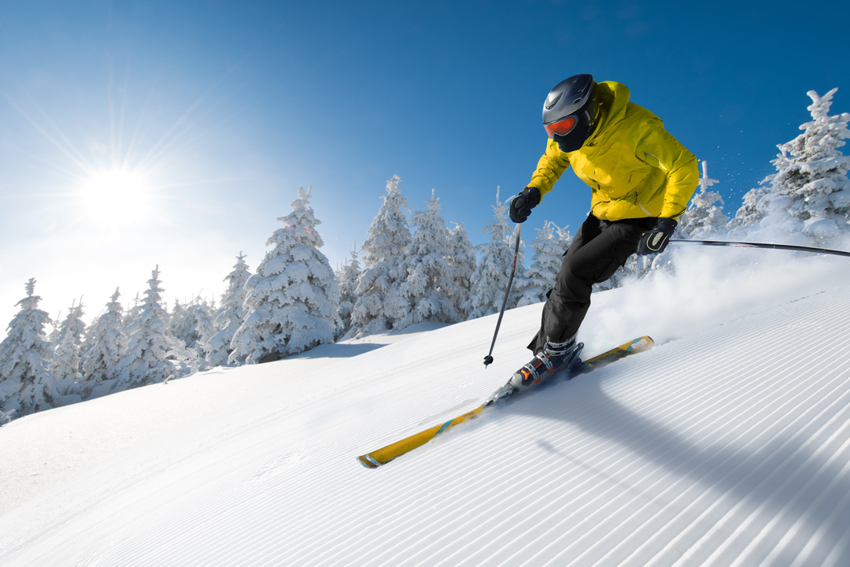
Care din cele de mai jos reprezintă jocurile copiilor pe timpul iernii?

Slide 7
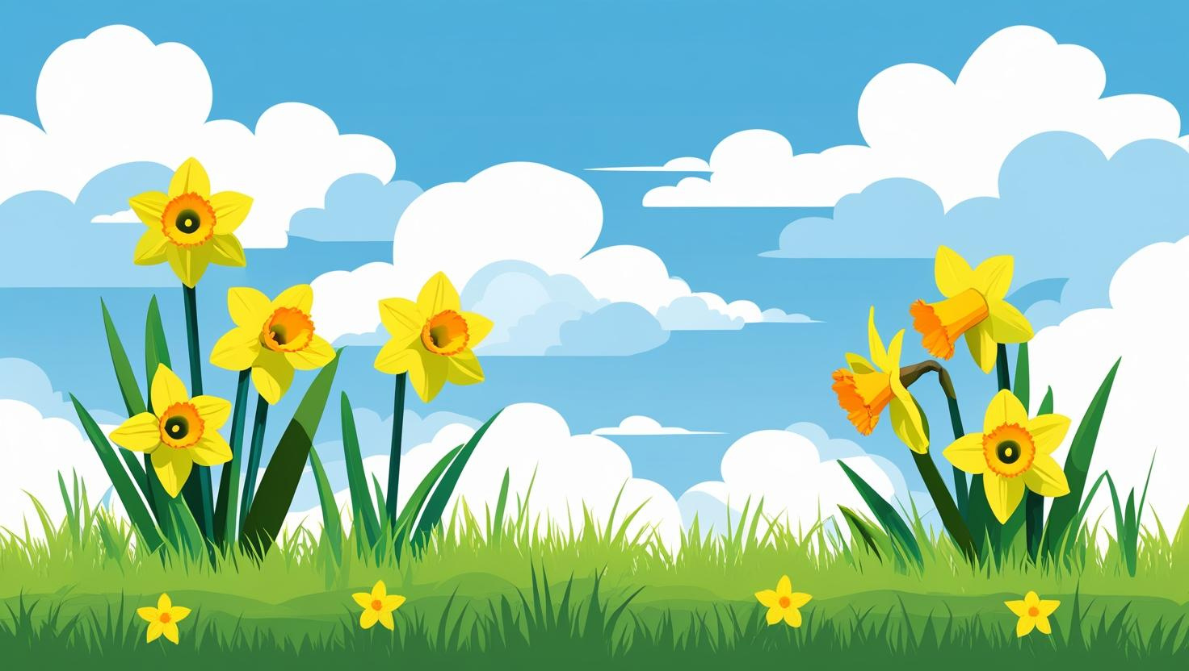
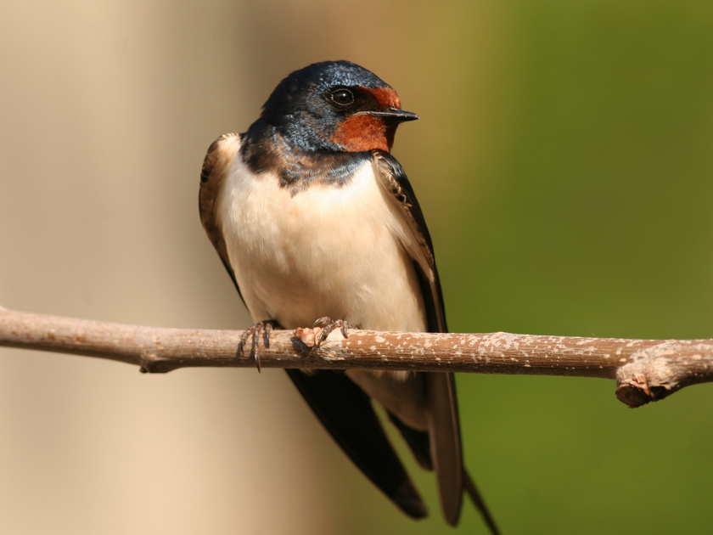
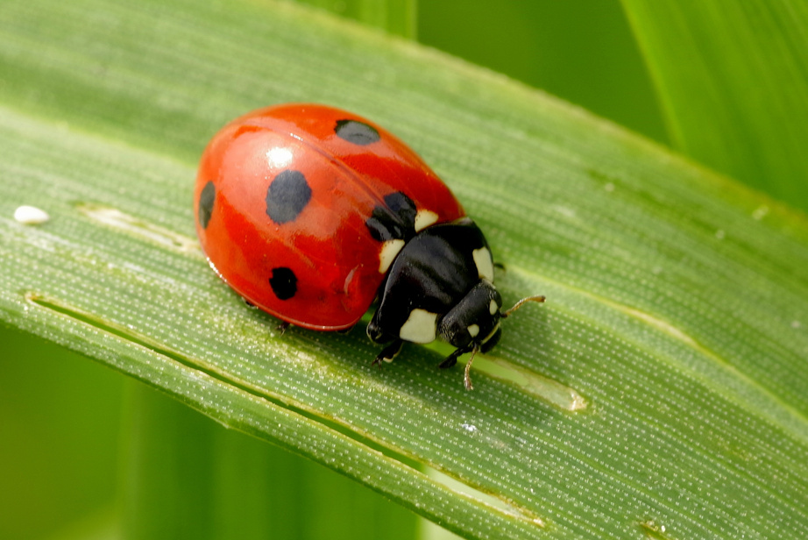
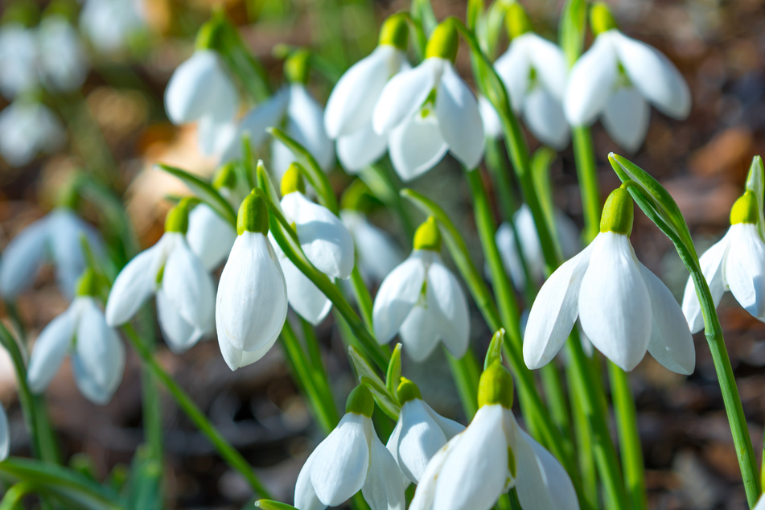
Am ajuns și la anotimpul PRIMĂVARA. Cu ocazia acestui anotimp, Rita are mai multe întrebări pentru noi:
Ce se întâmplă cu natura când sosește primăvara?
Primăvara, natura revine la viață, pomii înfloresc, zăpada se topește, înfloresc florile, iar vremea se încălzește.
Ce fac păsările călătoare primăvara?
Păsările călătoare se întorc la noi în țară.
Care sunt vestitorii primăverii?

Slide 8
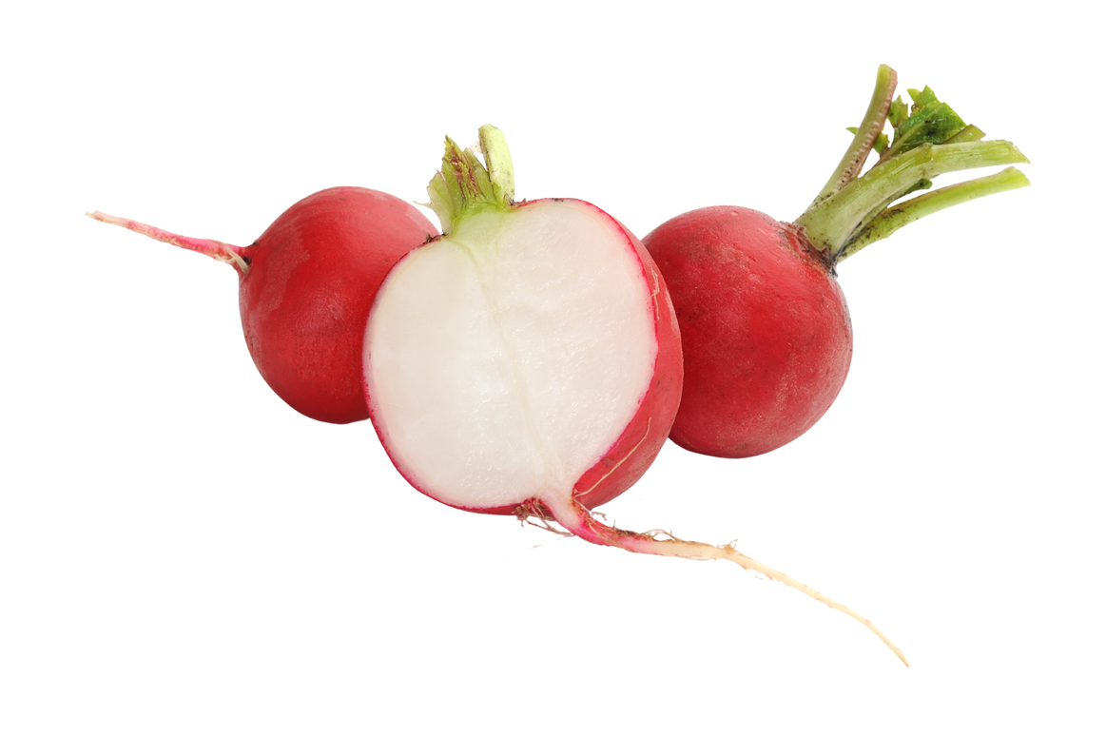
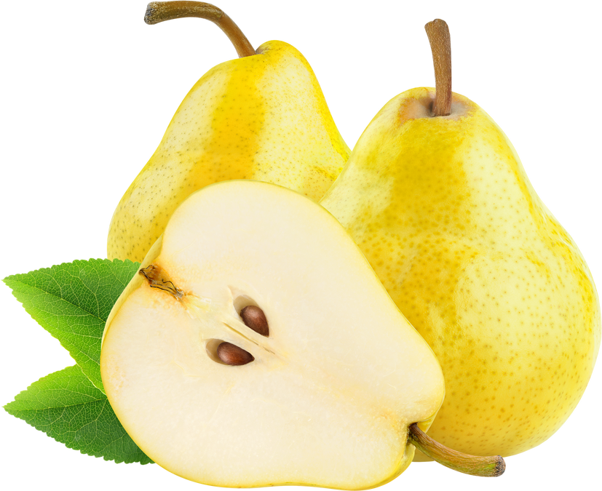
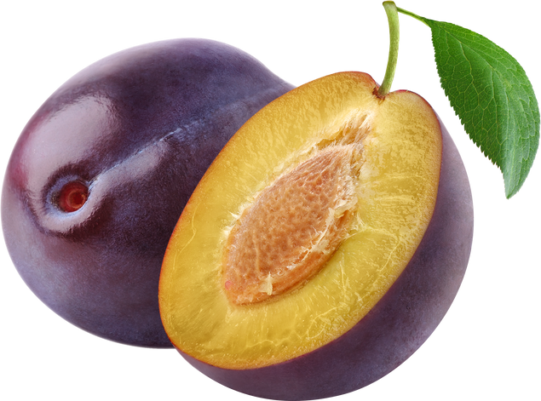
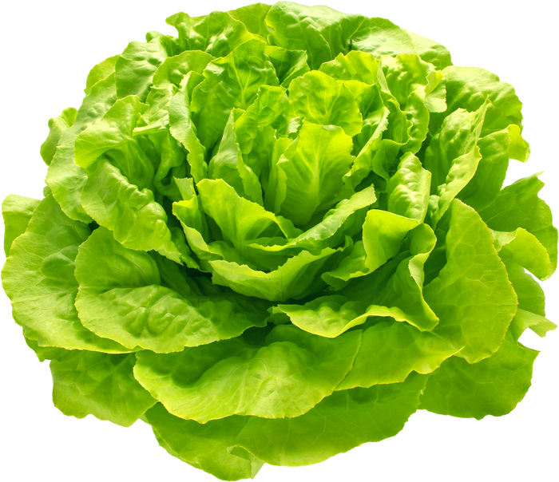
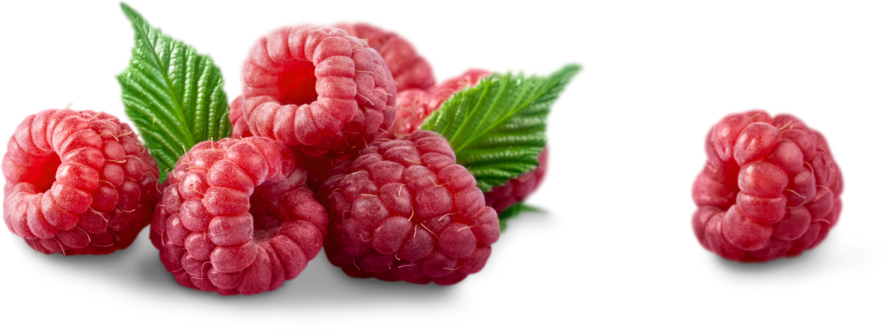
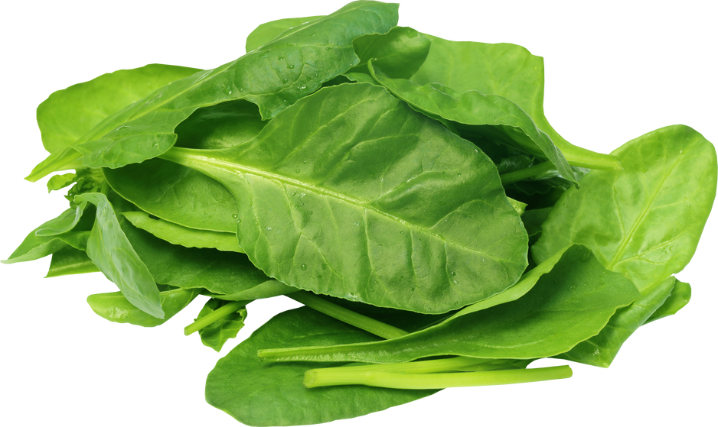
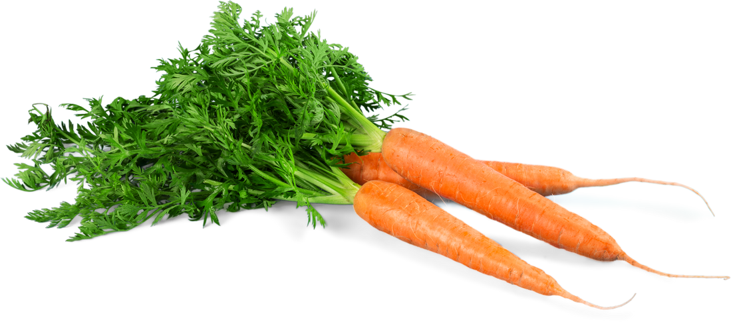
Care dintre următoarele sunt fructe și legume reprezentative anotimpului prmăvara?

Slide 9
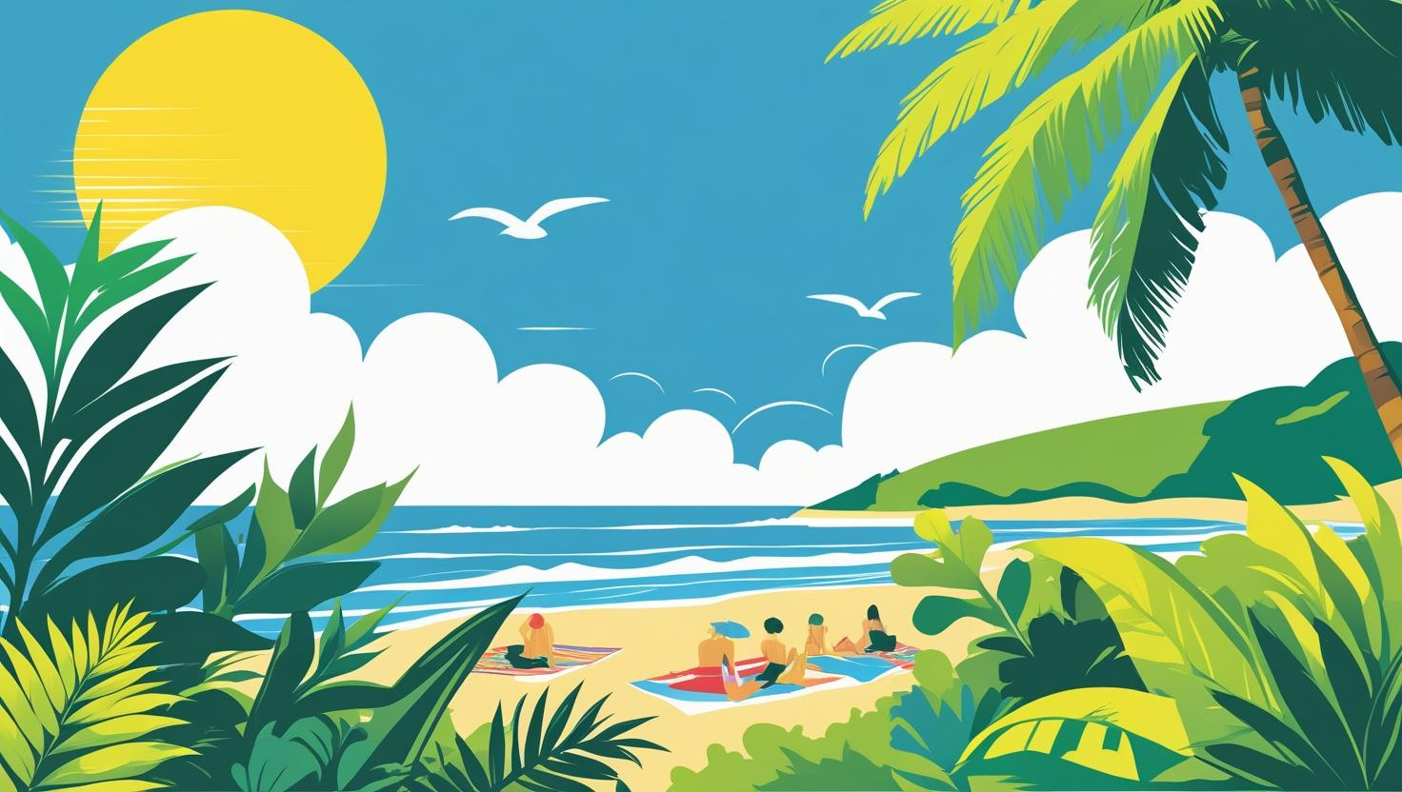
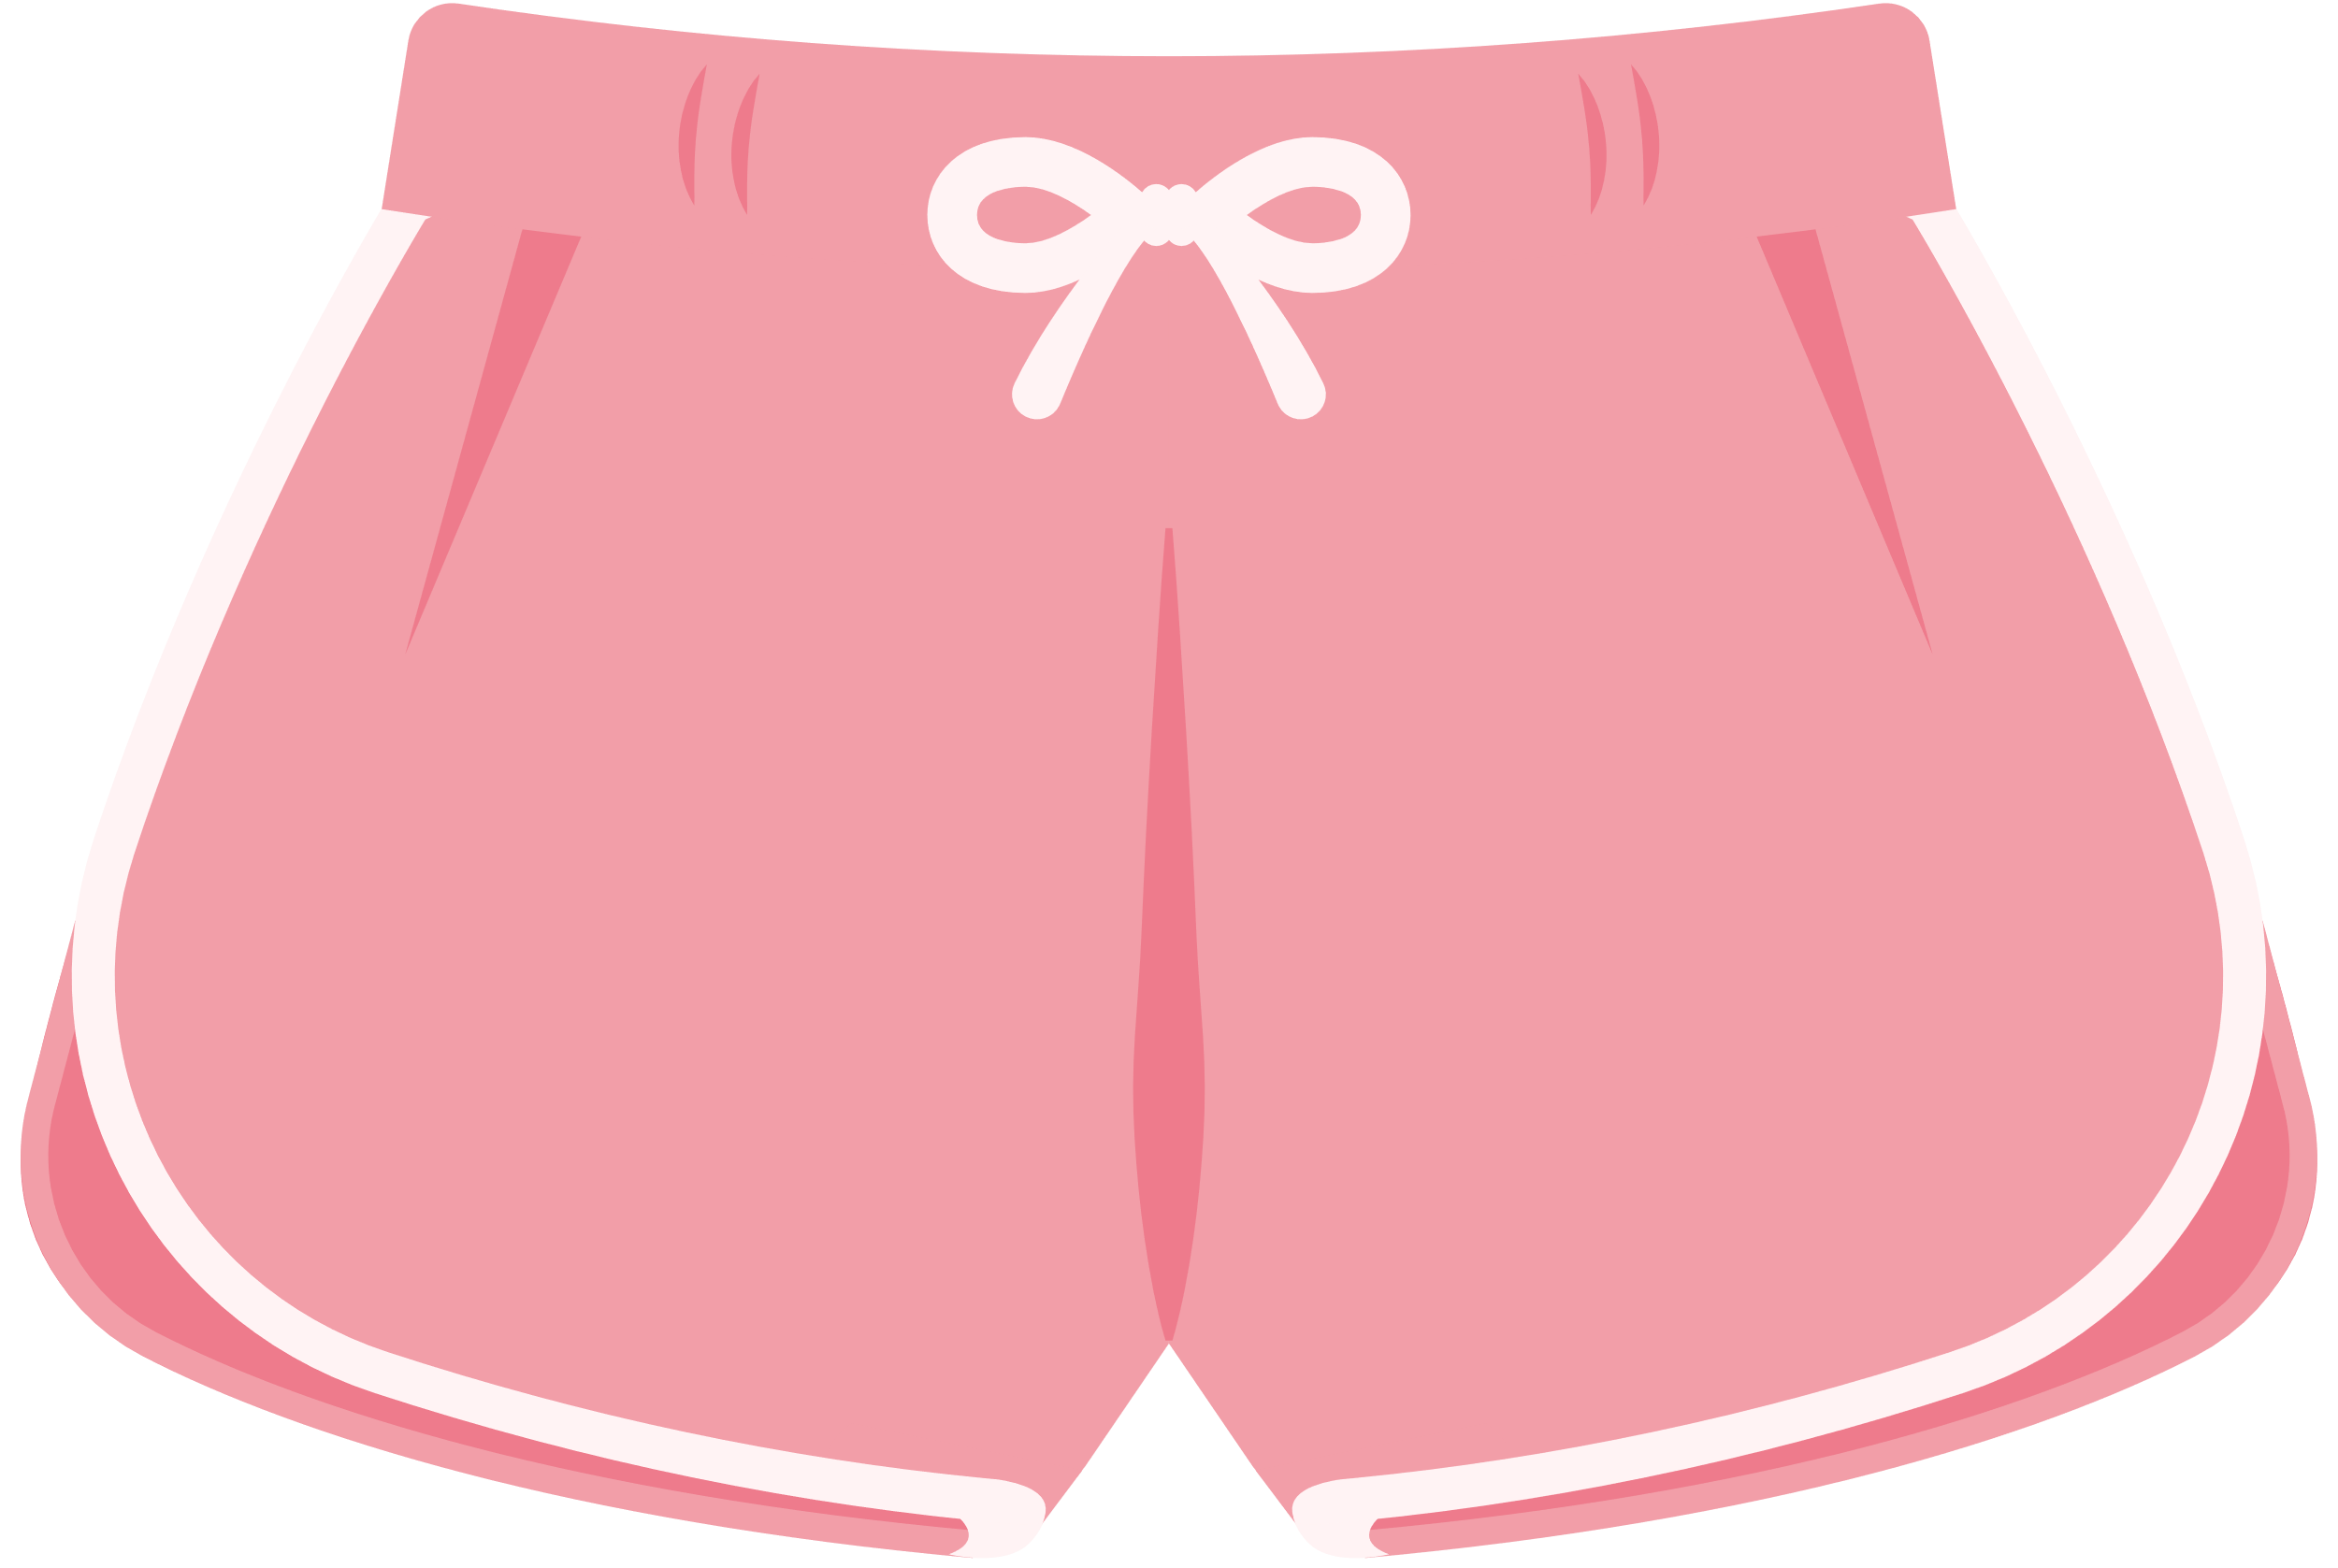
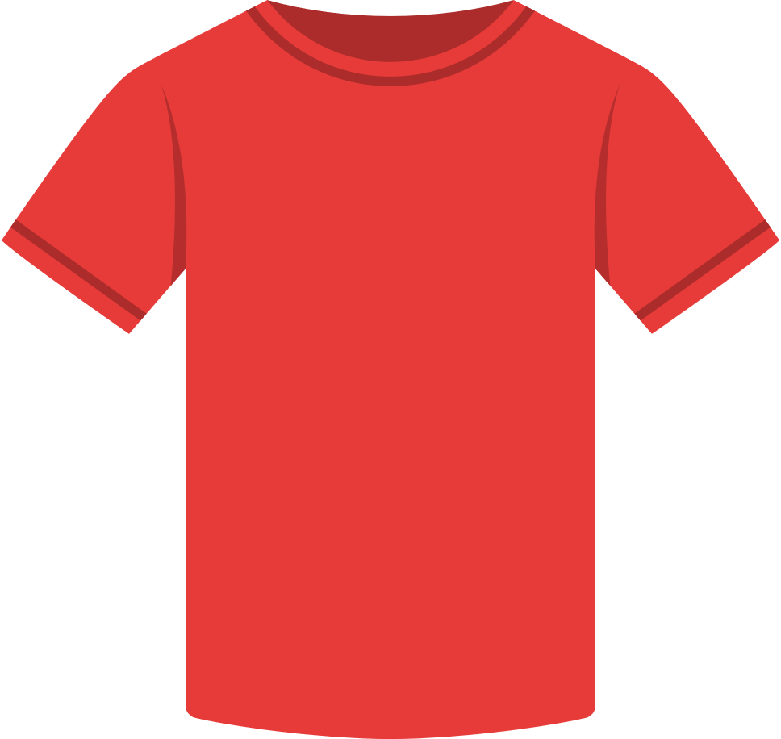
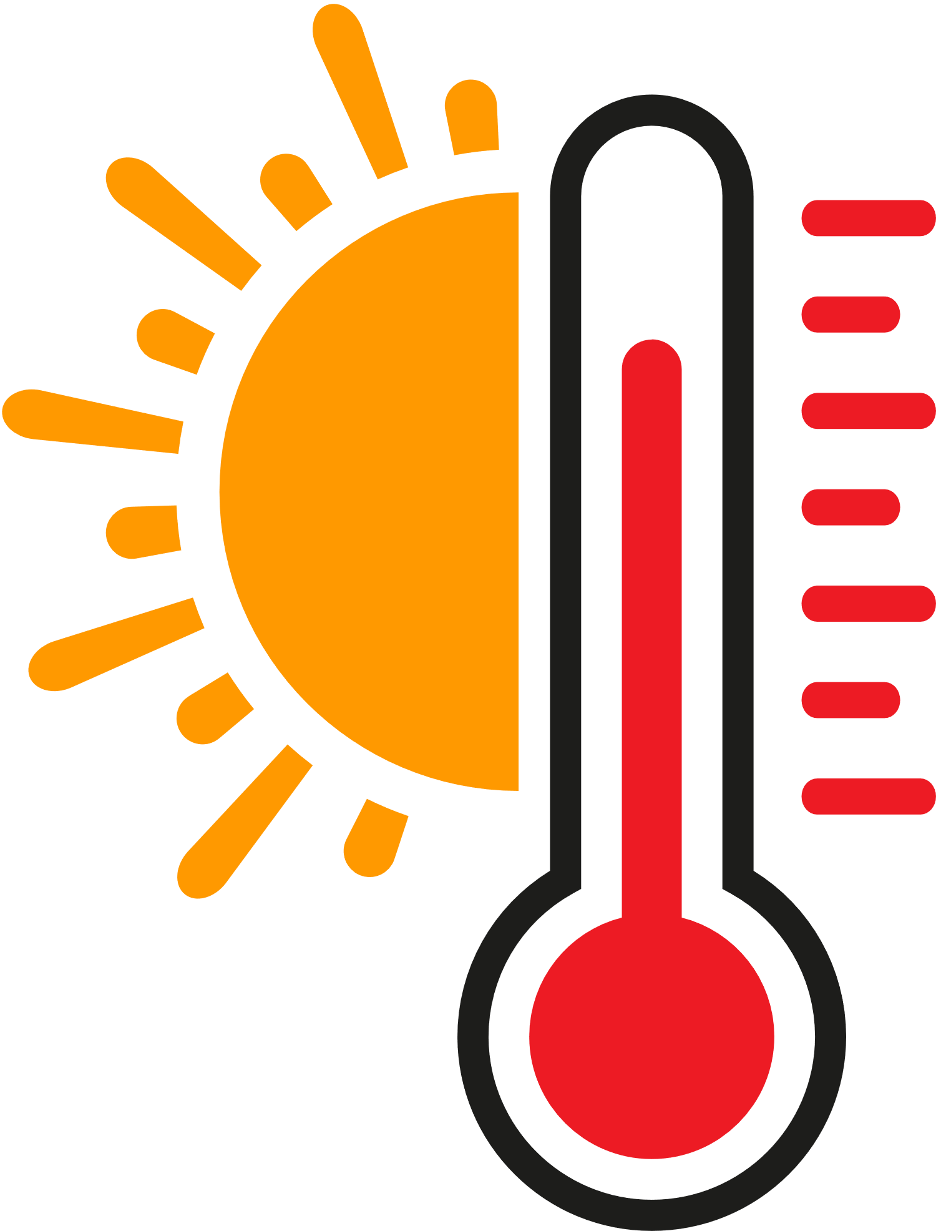

A sosit vremea să vorbim și despre anotimpul VARA. Cel mai călduros anotimp și cel în care Rita plănuiește să meargă în vacanță.
Ce fel de haine purtăm vara și de ce?
Cum este vremea vara? Ce vedem pe cer?

Slide 10
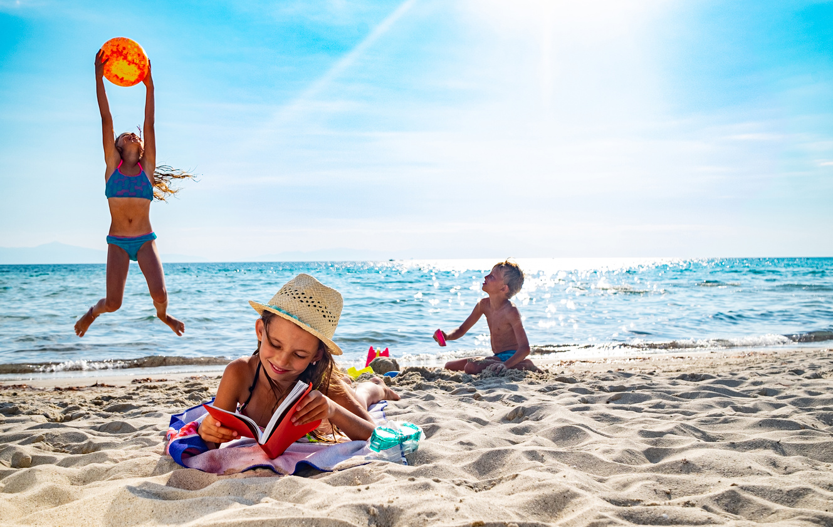
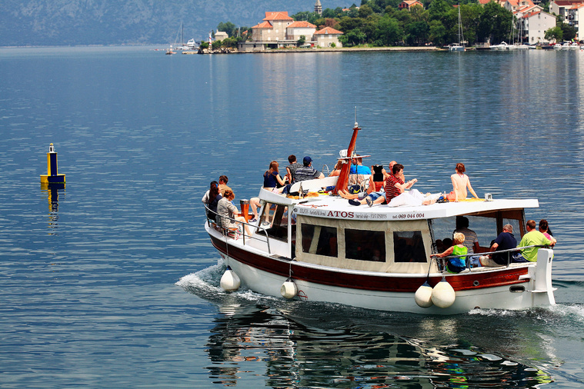
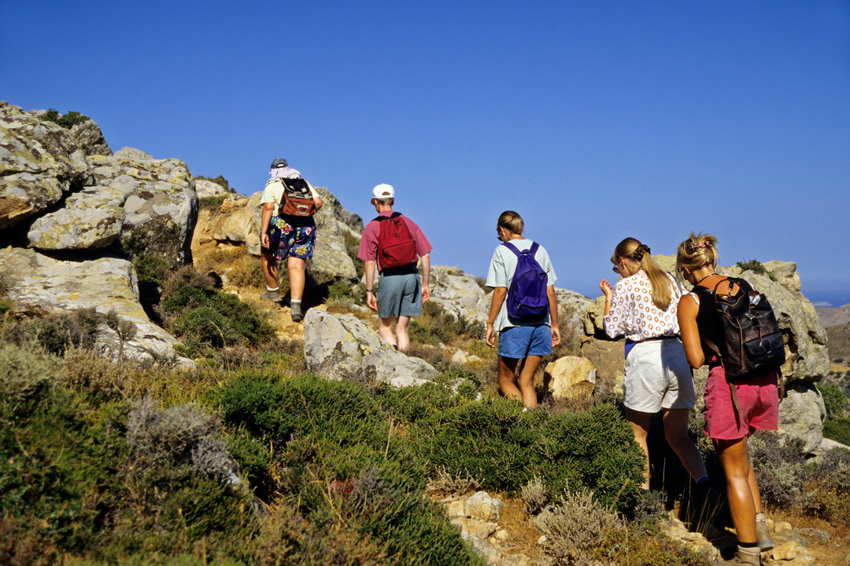
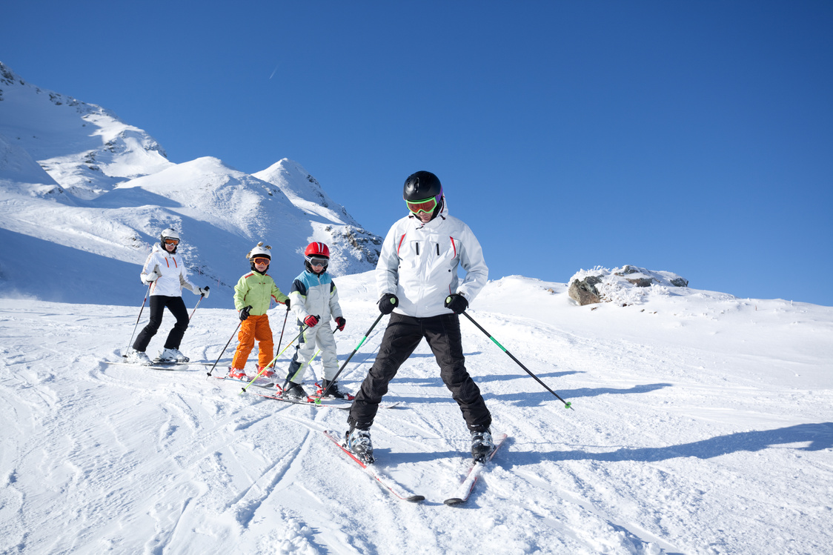
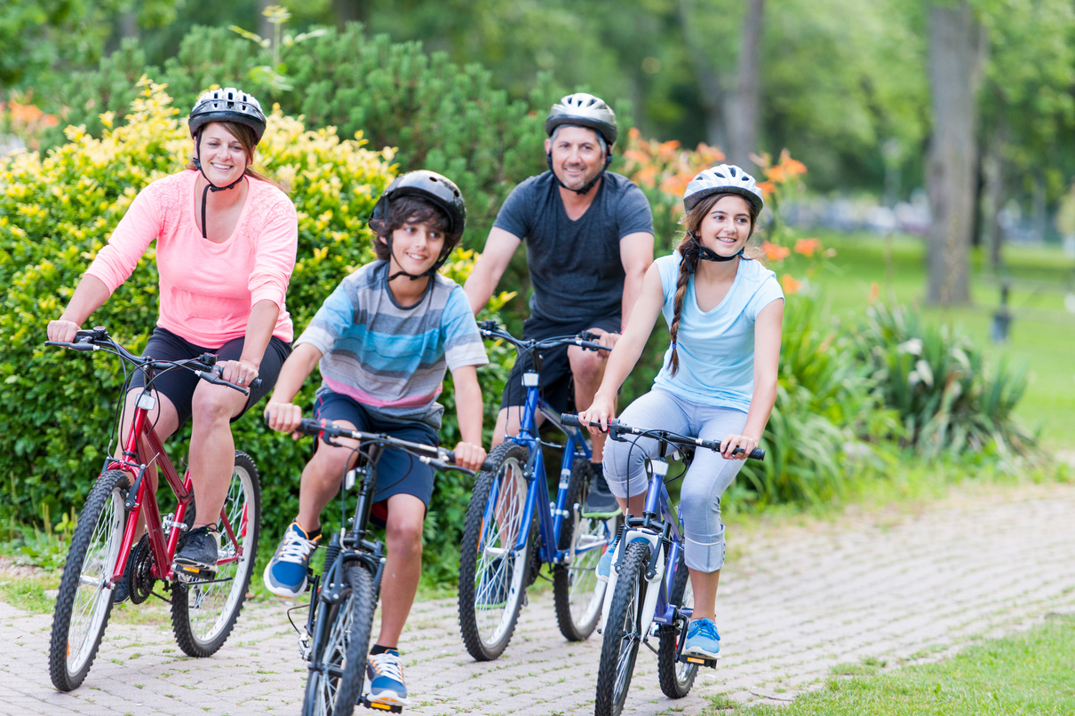
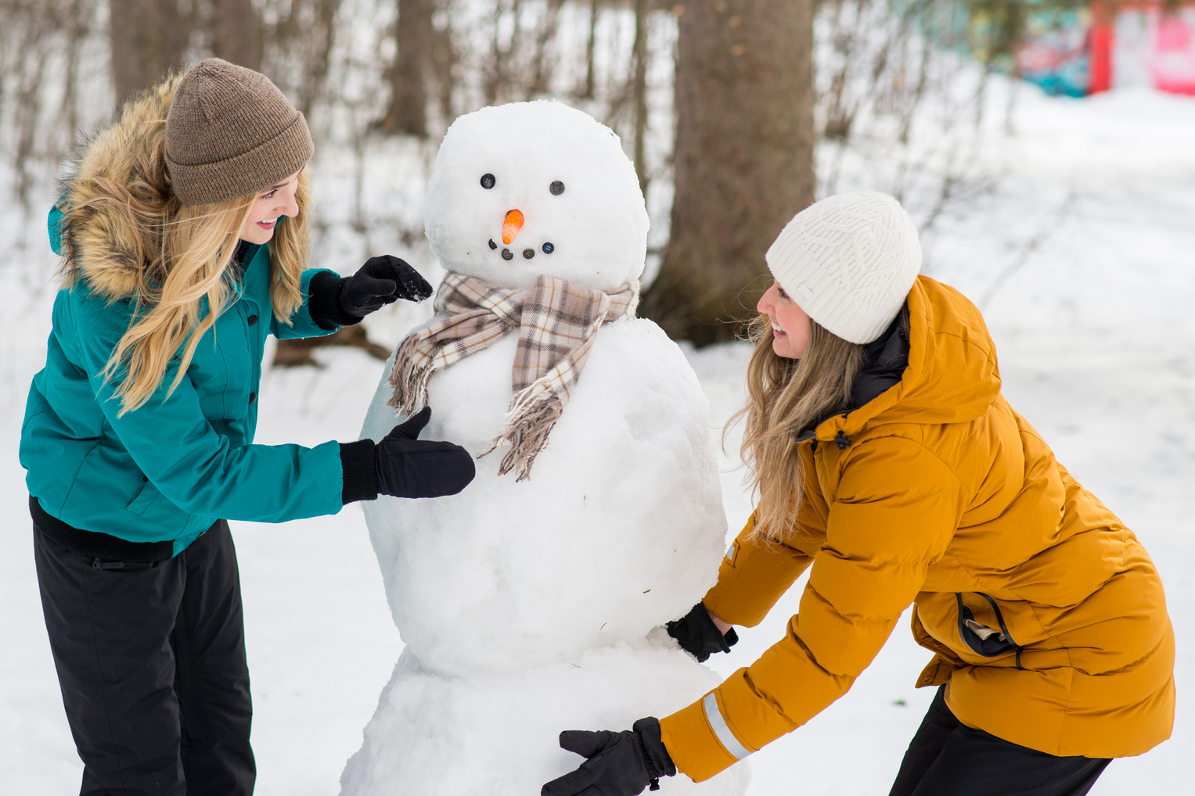
Care dintre cele de mai jos sunt activitățile pe care le practicăm vara?

Slide 11
Veverița Rita vă mulțumește pentru ajutorul acordat și pentru că ați învățat-o atât de multe lucruri despre cele patru anotimpuri:
TOAMNA IARNA PRIMĂVARA VARA
LA REVEDERE, COPII!

